Slide 1
인공지능 로봇 저널리즘
Automatic Insight Report by AI Robot

Slide 2

여러분 반갑습니다
다음소프트㈜ (2016.7~현재)
로봇저널리즘, 검색엔진
고려대학교 대학원 (2014.8~2016.7)
텍스트 마이닝, 정보검색
아주대학교 컴퓨터공학 (2011.1~2014.8)
차세대융합기술원

Slide 3
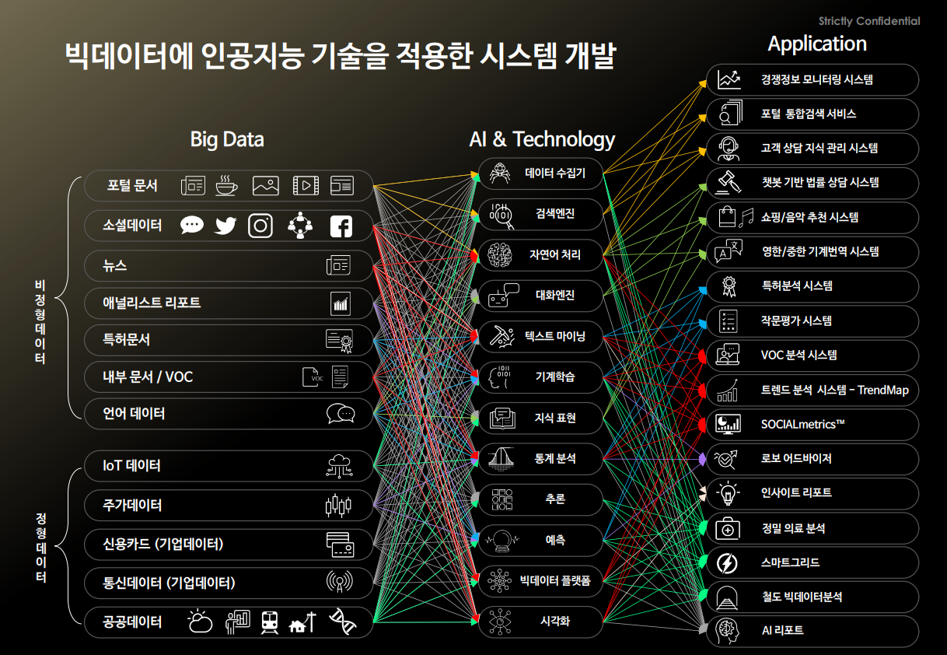
현재 제가 일하는 곳은 ..

Slide 4
추가로 ..
데이터 분석 보고서 작성
소셜미디어를 분석 및 활용하여 고객을 위한 보고서를 작성 해줍니다
보고서는
보고서 작성과정
주제 및 스토리라인 설정
분석 내용 결정
데이터 수집
검색
분석 및 차트화
한 명 이상의 사람 들이
몇 개월 간
하나의 보고서를 작성하고
상당히 고가에 팝니다
⑥ 리포트 글 작성

Slide 5
그런데
고객 중에는 이런 분들도 계세요
정기적으로 보고서를 보고싶은데 가격이 너무 비싸요 ..
급한데 간단하게 라도 빠르게 볼 수 있을까요?
소셜미디어 데이터 말고 우리가 보유한 데이터도 분석 하고 싶어요

Slide 6
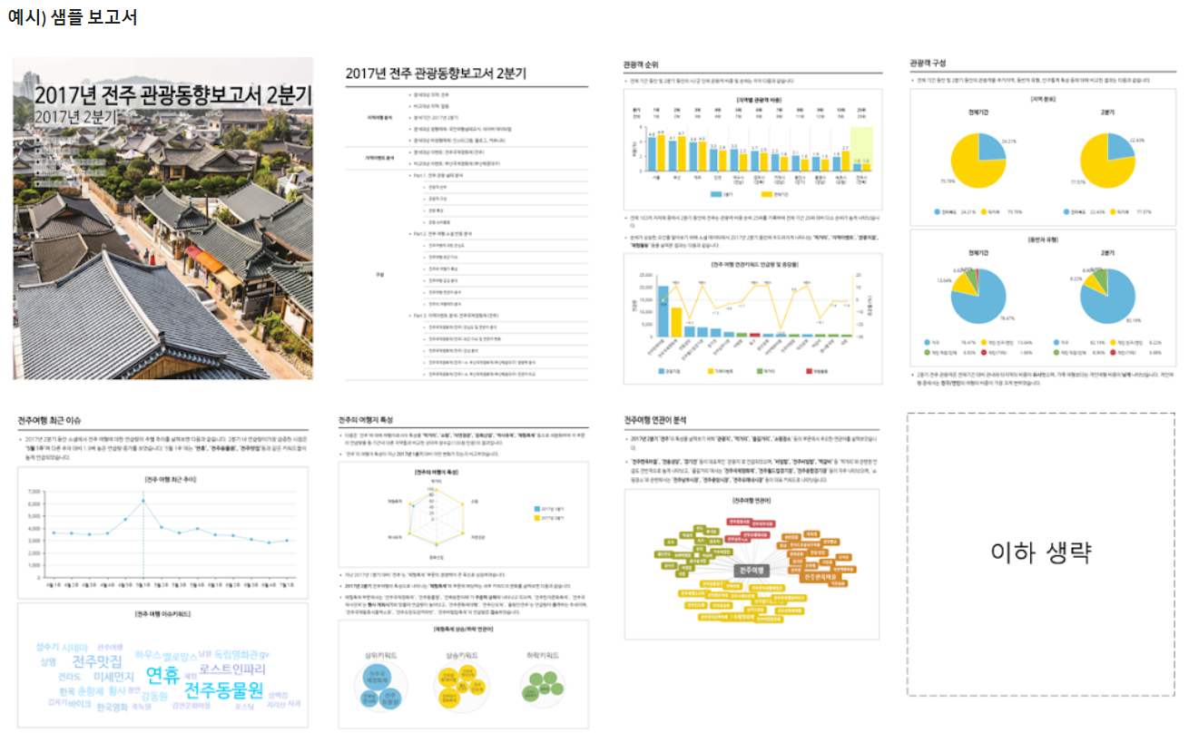
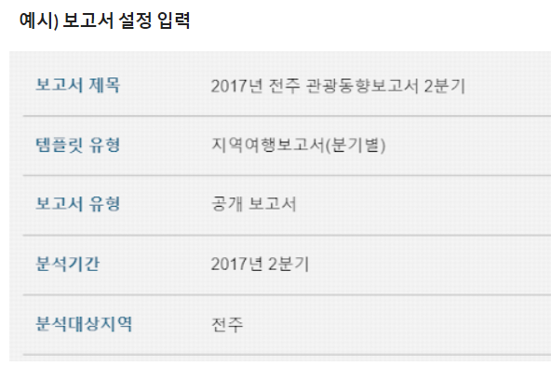
인공지능 로봇 저널리즘
Automatic Insight Report by AI Robot
시스템은 최소한의 입력을 바탕으로 스스로 데이터를 분석하고 사용자가 이해하 쉽도록 보고서로 제공

Slide 7
DEMO

Slide 8
고객을 위한 보고서 작성
소셜미디어를 분석 및 활용하여 고객을 위한 보고서를 작성 해줍니다
한 명의 사람이
몇 시간 동안
다수의 보고서를 작성하고
비교적 저가에 팝니다
한 명 이상의 사람 들이
몇 개월 동안
하나의 보고서를 작성하고
고가에 팝니다

Slide 9
인공지능 리포트 vs. 사람이 작성한 리포트
인공지능 리포트
신속함 - 분석 요청 후 1시간 이내
반복적 활용 - 매 월, 매 분기, 매 년 등 정기적 리포트를 즉시 볼 수 있음
포괄적 검색 및 분석 결과 제공 – 사람이 놓칠 수 있는 데이터에 대한 실수 없는 계산 가능
일관된 결과 – 사람은 능력에 따라 다른 결과가 나옴
저렴한 비용
사람에 의한 리포트
상상력이 포함됨 – 기계가 생각할 수 없는 다양한 상상력으로 결론을 도출함
현재 기계는 세상에 대한 지식을 연결할 수 없어 액션 플랜을 만들 수 없음
창의적 – 사람마다 다른 형태의 리포트

Slide 10
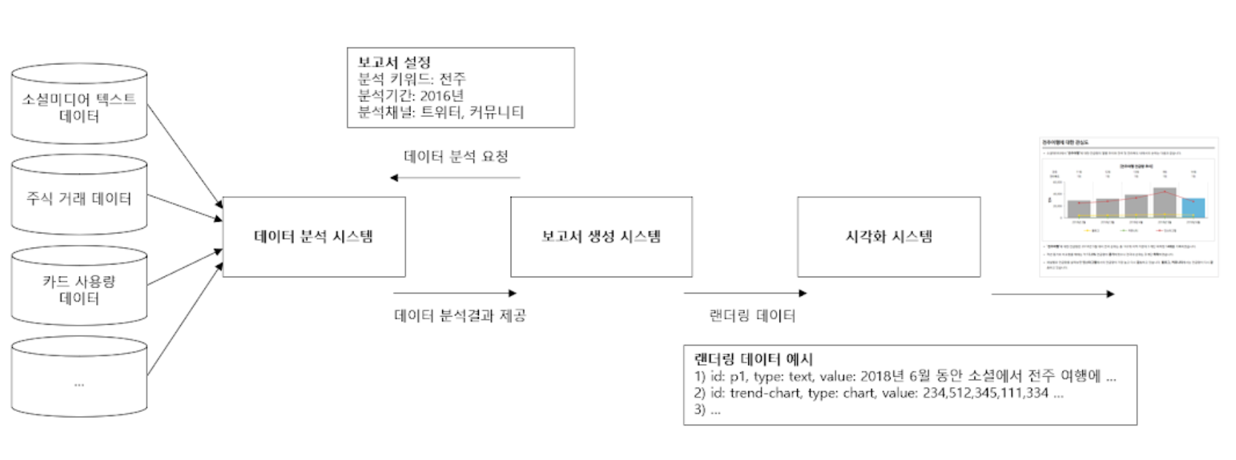
시스템 구조

Slide 11
만들어 보니까 어려웠던 부분
문장 생성
다양한 데이터가 전달하는 내용들에 불일치 문제
기계가 분석하기 어려운 원인 및 통찰에 대한 설명
결과물 html, ppt, pdf, xml?

Slide 12
감사합니다

